Slide 1
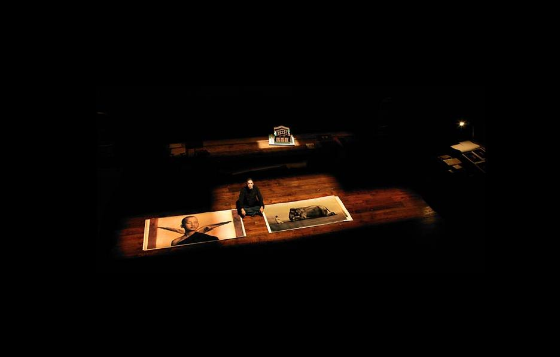
Princípio do Vazio
JOSEPH NEWTON
Fotos do artista canadense
Gregory Colbert
NÃO PRECISA CLICAR…

Slide 2
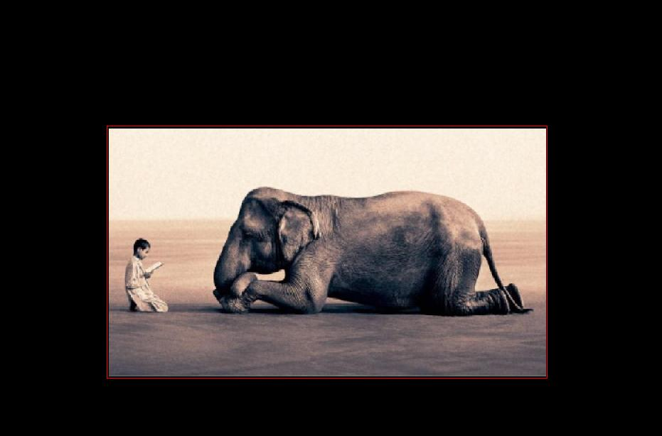
Tens o hábito de juntar objetos inúteis
acreditando que um dia (não sabes quando)
vais necessitar deles?

Slide 3
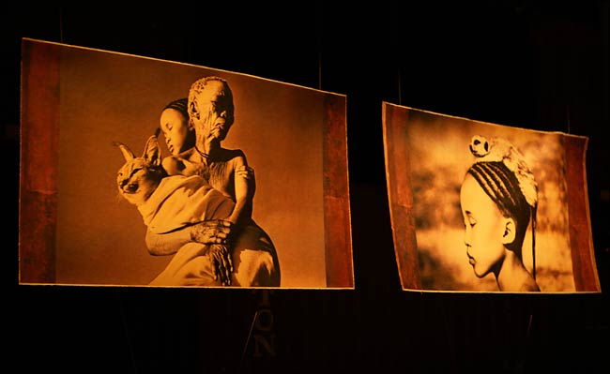
Tens o hábito de juntar dinheiro
sem gastá-lo,
pois imaginas que ele poderá faltar no futuro?

Slide 4
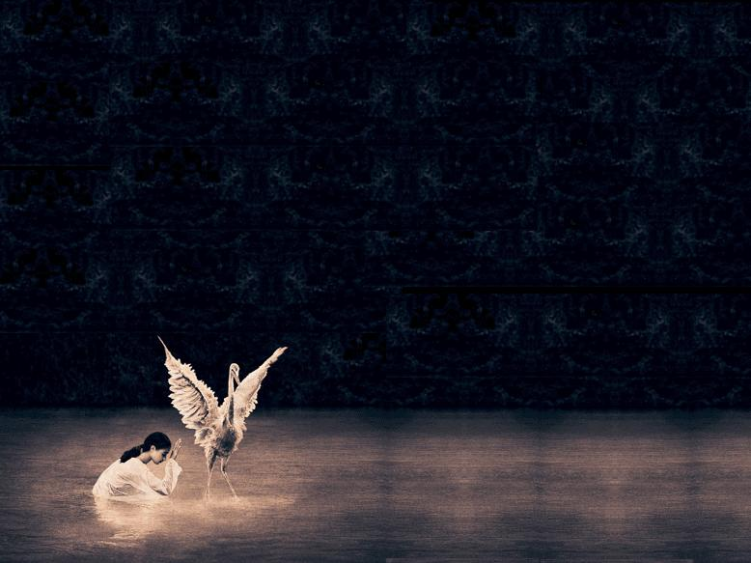
Tens o hábito de guardar roupas, sapatos, móveis, utensílios domésticos e outras coisas que já não usas há muito tempo?

Slide 5
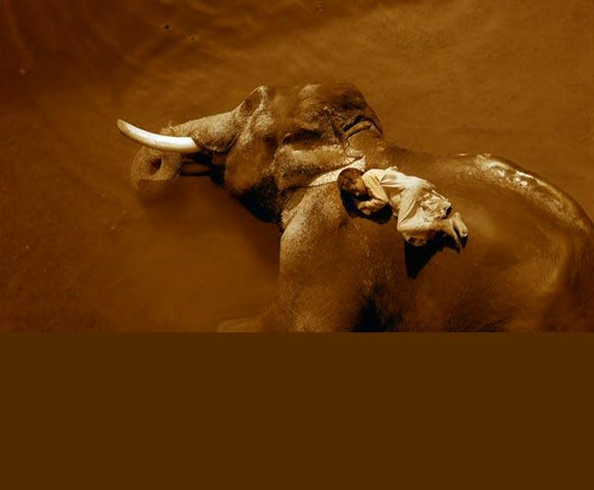
E dentro de ti?...
Tens o hábito de guardar raivas,
ressentimentos, tristezas, medos
e outros sentimentos negativos?

Slide 6
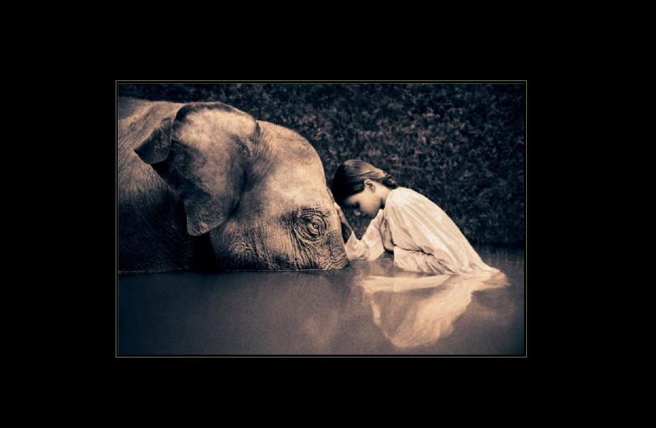
Não faças isso!
Vai contra a tua prosperidade!

Slide 7
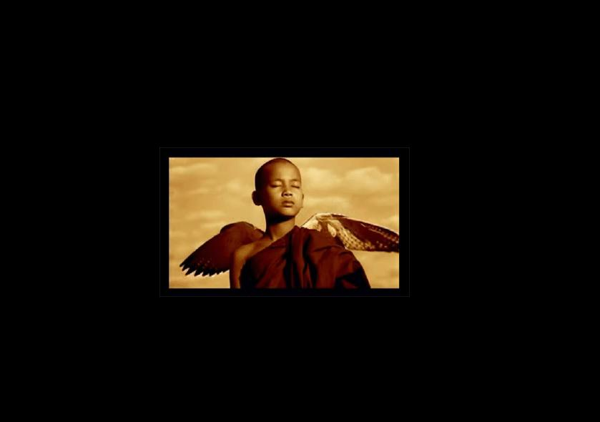
É preciso deixar um espaço, um vazio para que
novas coisas cheguem à tua vida.

Slide 8
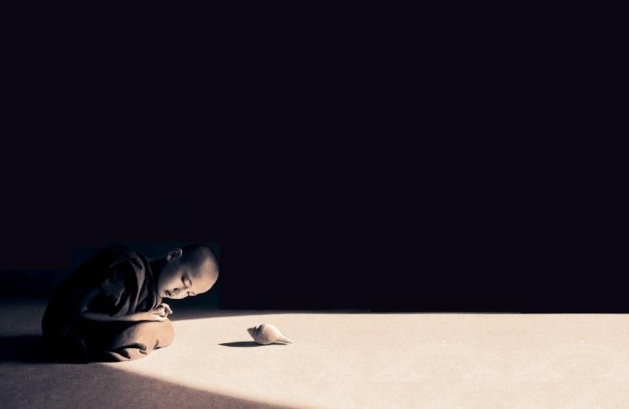
É preciso se desfazer do inútil que há em ti
e em tua vida para que a prosperidade possa acontecer.

Slide 9
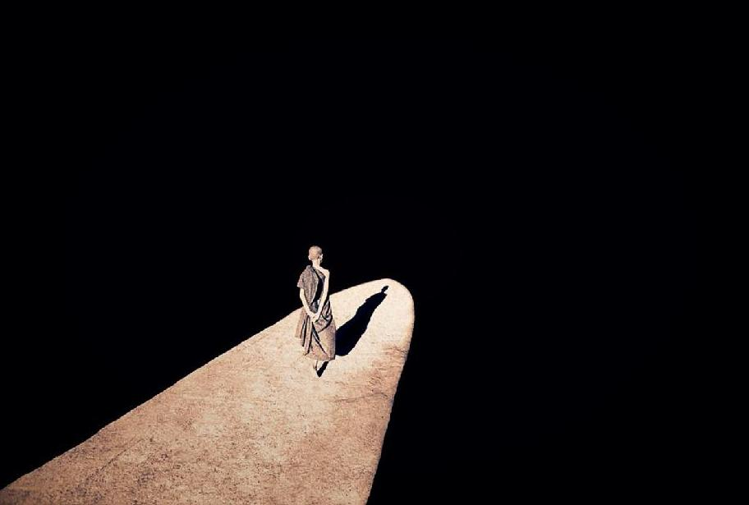
A força deste vazio é que atrairá e absorverá tudo o que desejas.

Slide 10
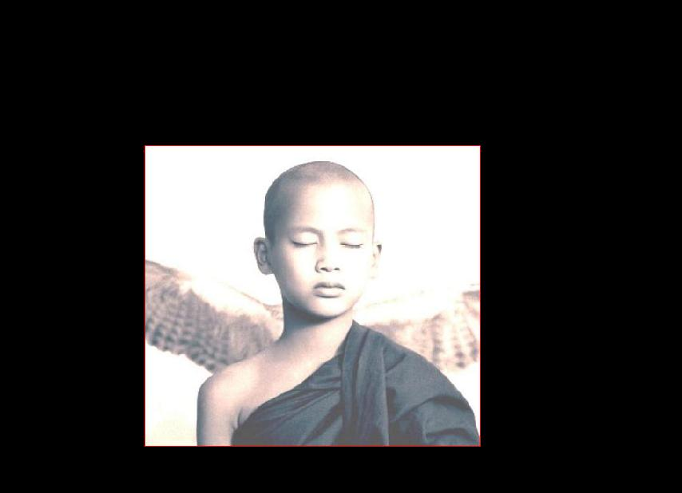
Se acumulares
objetos e sentimentos velhos e inúteis
não terás espaço para novas oportunidades.

Slide 11

Os bens necessitam circular. Limpe as gavetas, os armários, o depósito, a garagem… A mente…

Slide 12
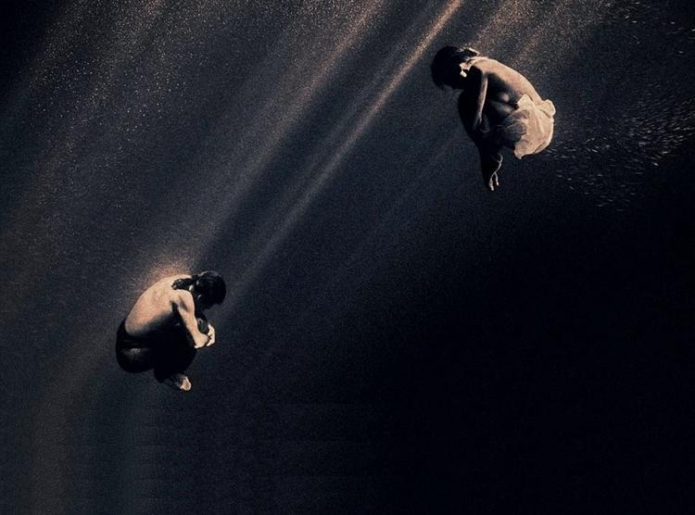
Doe tudo aquilo que já não usas…

Slide 13
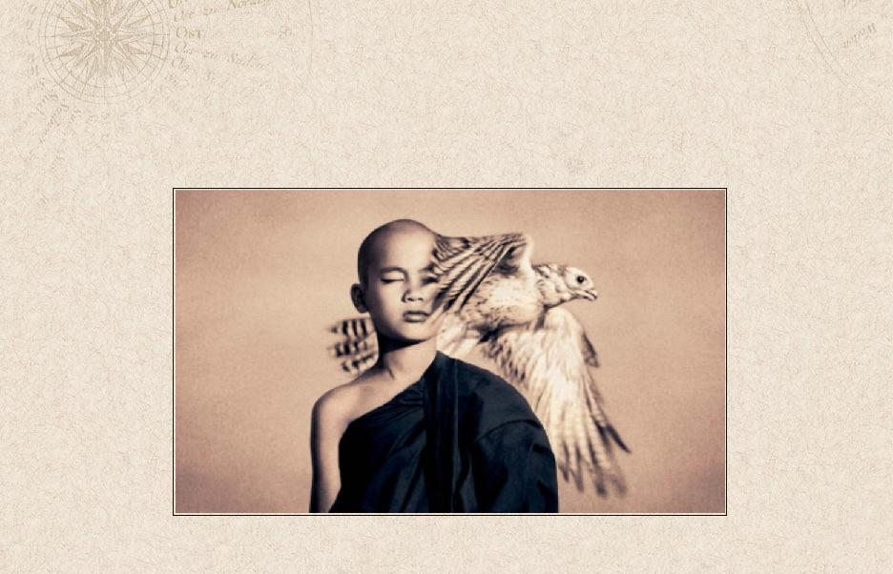
A atitude de guardar um monte de coisas inúteis
só acorrenta a tua vida.

Slide 14
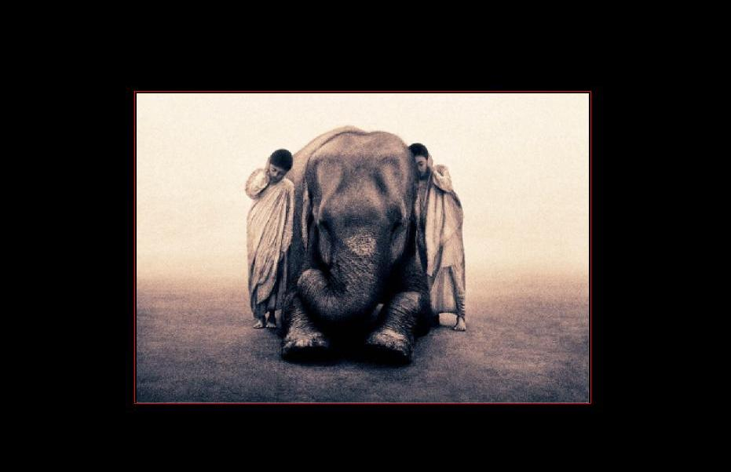
Não são só os objetos guardados que paralisam a tua vida.

Slide 15
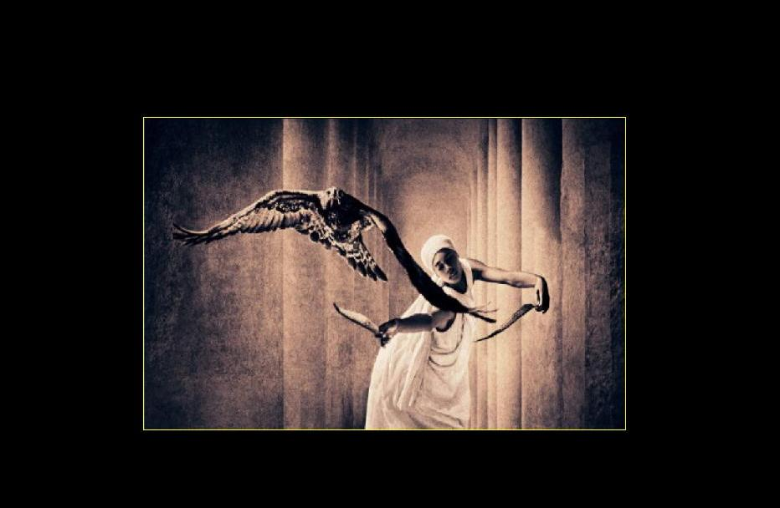
Eis o significado da atitude de guardar:

Slide 16
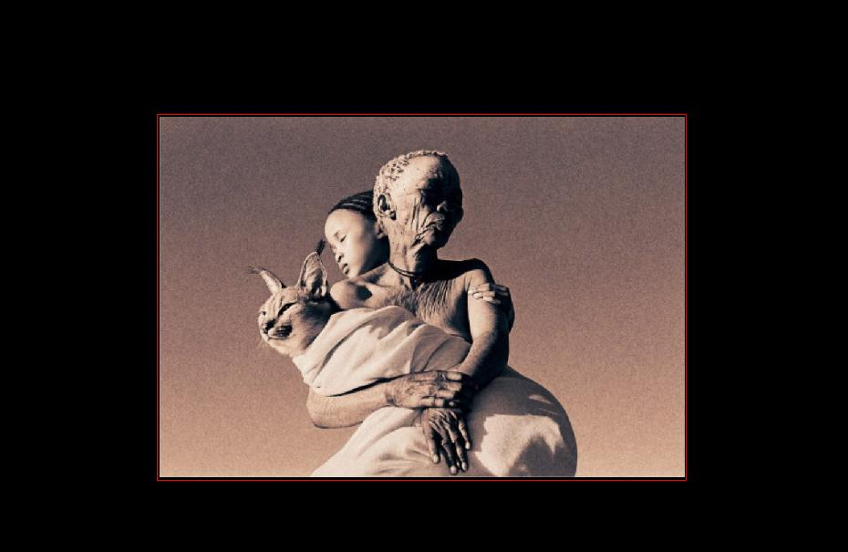
quando se guarda, se considera a possibilidade de falta, de carência…

Slide 17
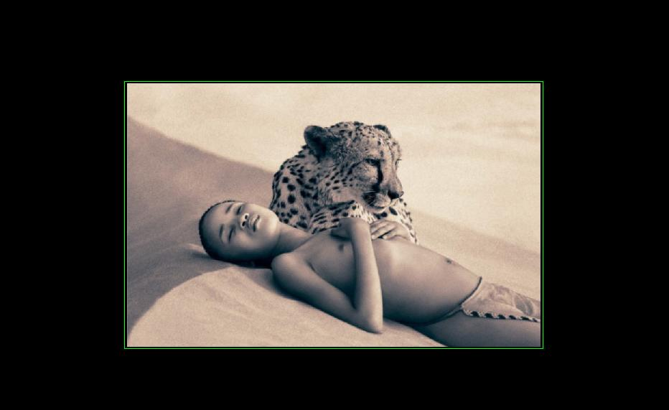
Acredita-se que, amanhã, poderá faltar e que não haverá maneira de suprir as necessidades…

Slide 18
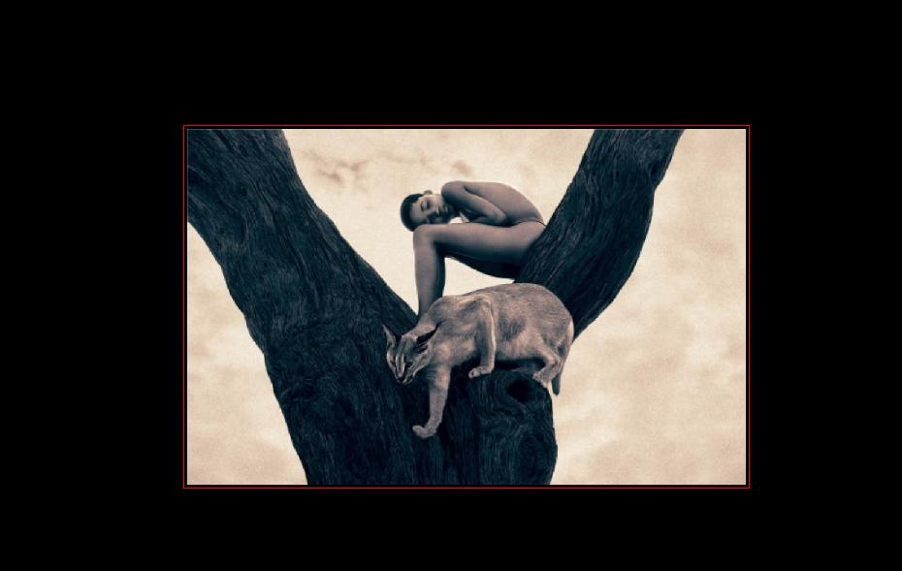
Com esse pensamento,
estás enviando duas mensagens ao teu cérebro e à tua vida:

Slide 19
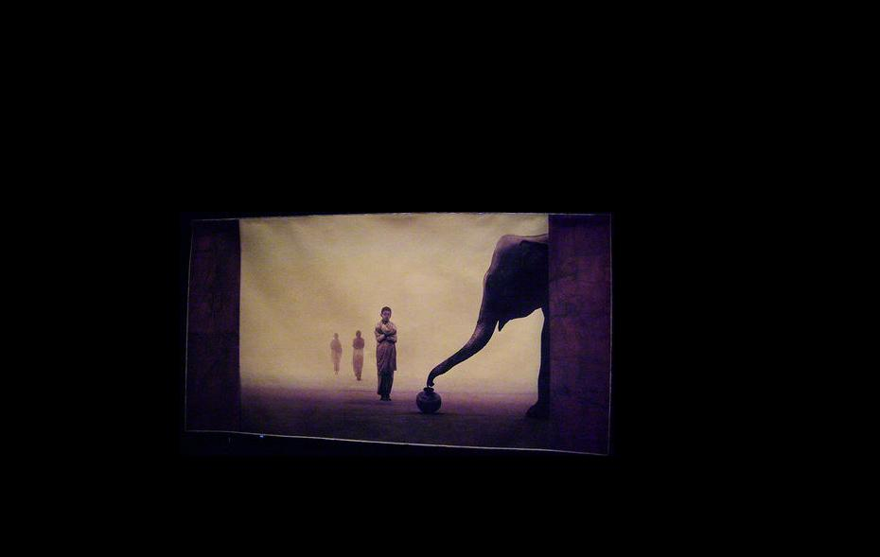
A de que não confias no amanhã;

Slide 20
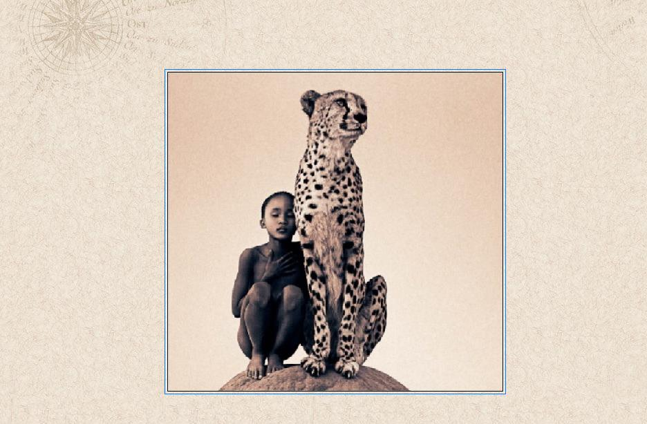
E que o novo e o melhor NÃO são para ti…

Slide 21
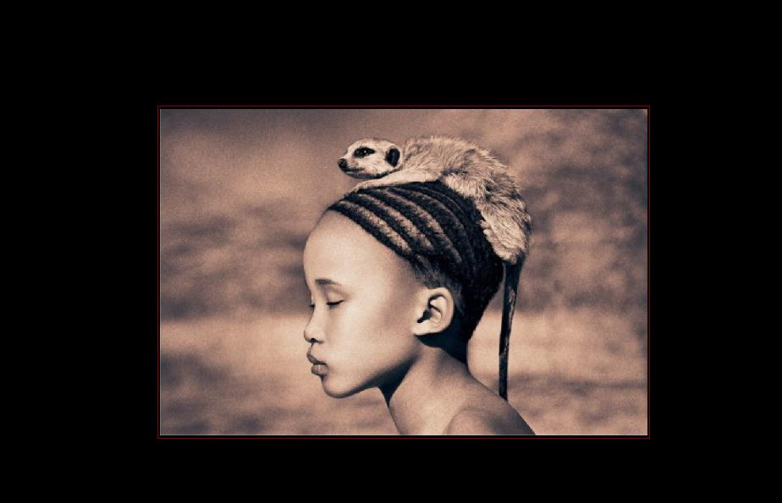
Por isso te alegras guardando coisas velhas e inúteis!

Slide 22
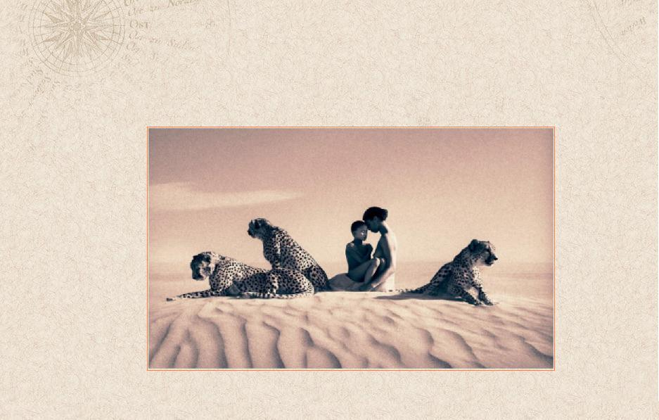
Até o que já perdeu a cor e o brilho...

Slide 23
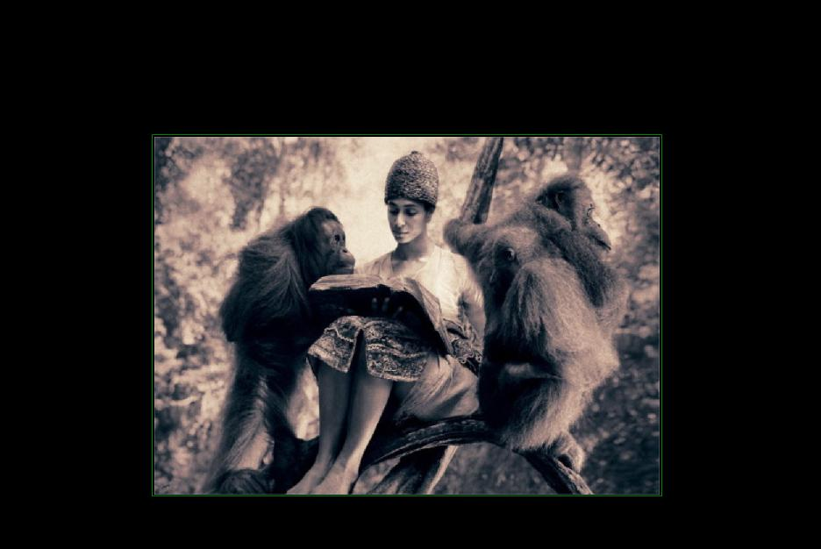
Deixa entrar o novo em tua casa…
E dentro de ti…

Slide 24
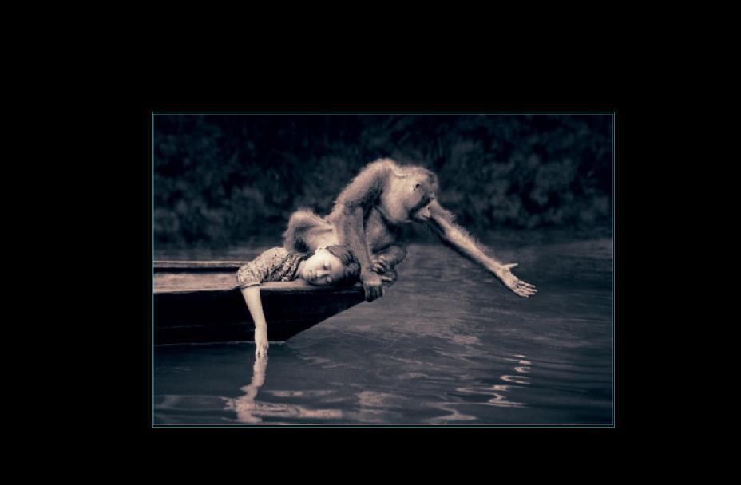
Por isso, depois de ler
esta mensagem,
não a guardes...

Slide 25
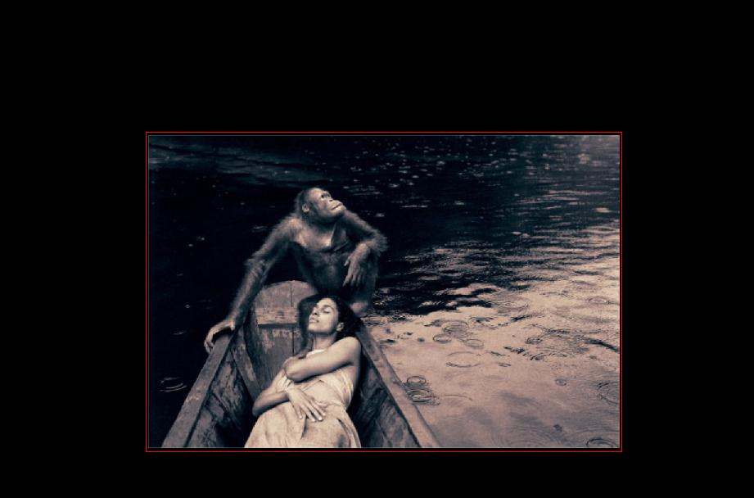
Faça-a circular, para
que a prosperidade e a paz cheguem a ti.

Slide 26
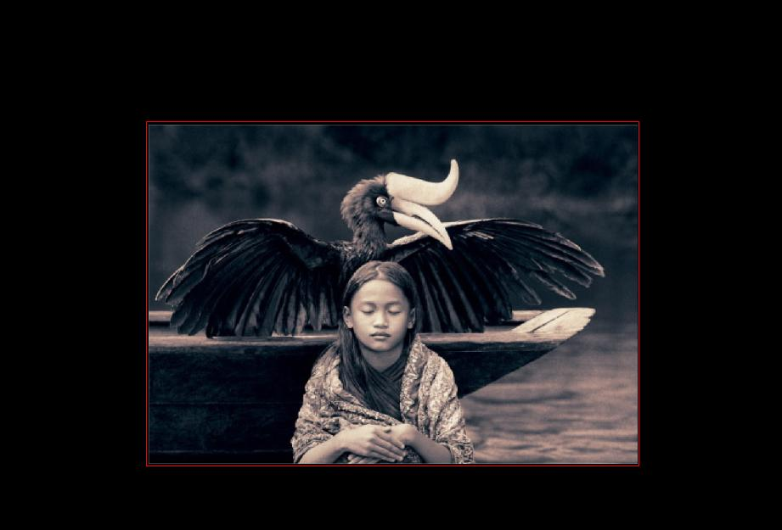
Boa sorte!

